Slide 1
Rekeningen 2.0:
Kinderopvangattesten
28 januari 2025
Sophie Devolder

Slide 2
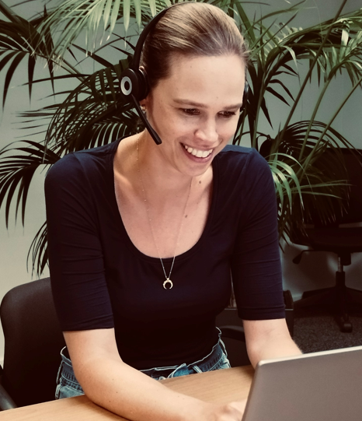
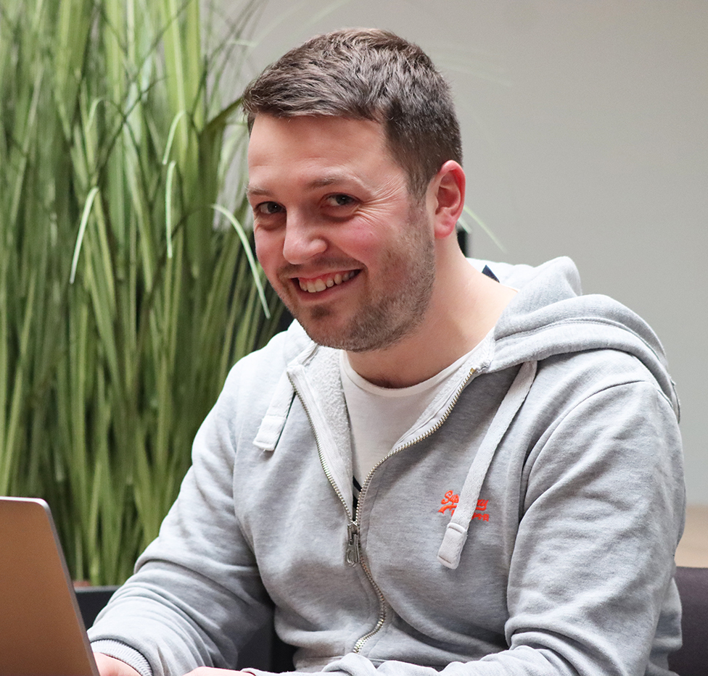
Intro
Wie?
Spreker: Sophie Devolder
Q&A: Gaël Cauwelier

Slide 3
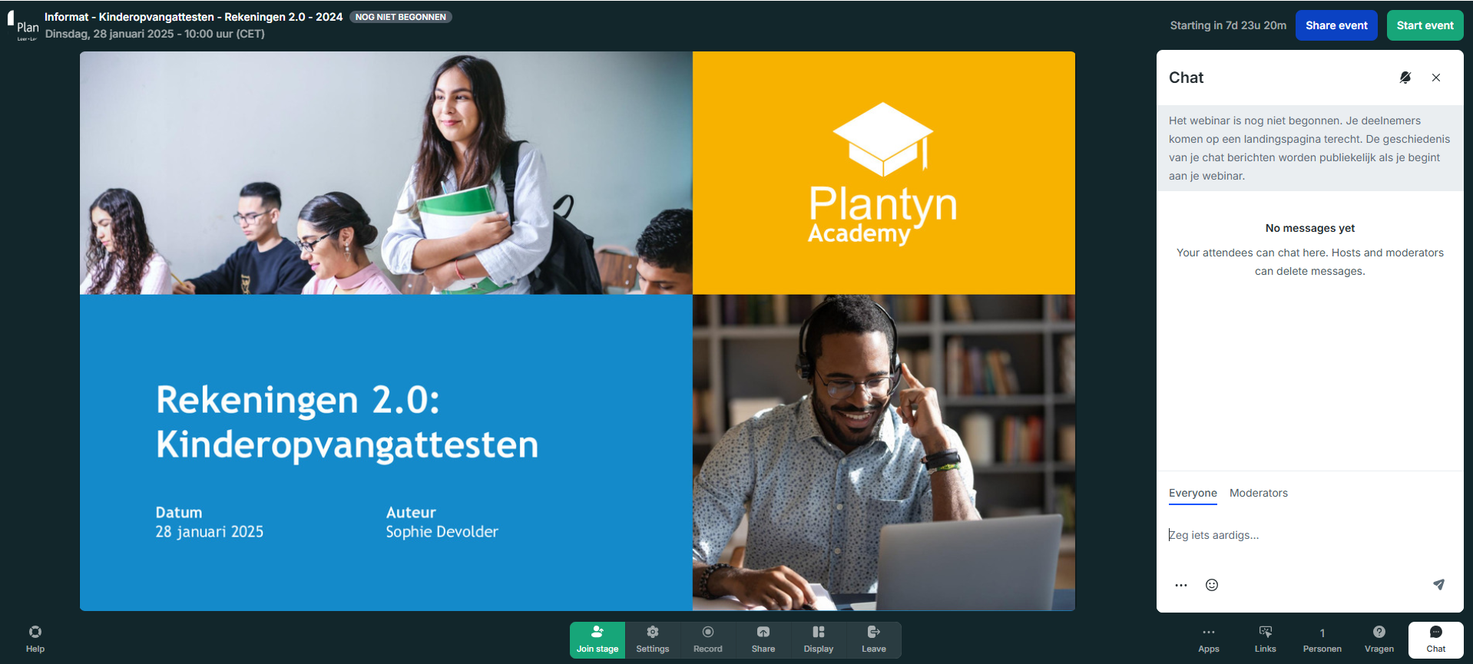






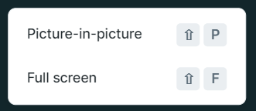

Slide 4
Agendapunten
Basisprincipes
Detail kinderopvangattest
Opmaken kinderopvangattest
Handige tips

Slide 5
1. Basisprincipes

Slide 6
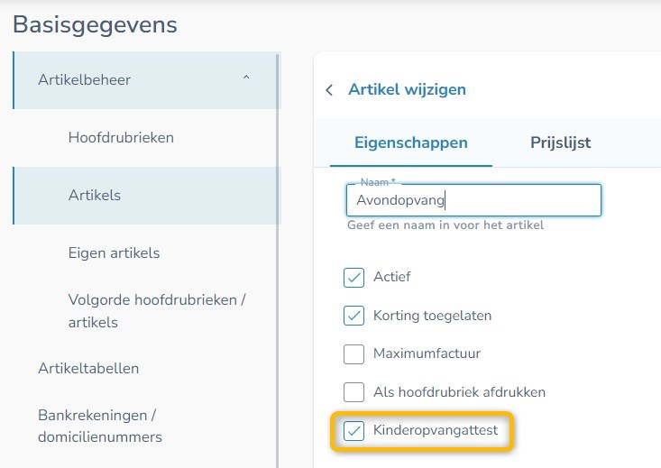
1. Basisprincipes
Artikels
    In Rekeningen 2.0 bepaal je zelf welke artikels in aanmerking komen voor het kinderopvangattest.
    Je geeft dit aan via Basisgegevens > Artikelbeheer > Artikels:

Slide 7
1. Basisprincipes
Eenheidsprijs = dagtarief
    De FOD Financiën hanteert een max. dagtarief (€16.40 voor inkomstenjaar 2024).
    Een dagtarief strookt niet met de realiteit van een school, die opvang vaak per uur, halfuur, kwartier etc. aanrekent.
    GEVOLG: Informat maakt een vertaalslag en interpreteert de aangerekende eenheidsprijs als dagtarief.
    Zit de eenheidsprijs boven het max. dagtarief, dan wordt bijkomend het aangerekend aantal eenheden geïnterpreteerd als aantal dagen.
    CONCLUSIE: wees je hiervan bewust en reken de opvangartikels op een correcte manier aan!

Slide 8
1. Basisprincipes
Startpunt = facturatieadres
    Rekeningen 2.0 vertrekt steeds vanuit het adres waarop de opvangkosten zijn aangerekend.
    De hoogste LPV in rang die in iBasis/iLeerlingen/iInternen aan dat adres is gekoppeld zal als schuldenaar op het attest verschijnen.
    Willen ouders in een gescheiden situatie elk een attest voor de helft van de opvangkosten, dan kan dit enkel door op beide adressen volgens een 50/50-verdeling (dus gesplitst) aan te rekenen.
    Wis nooit zomaar een adres in de leerlingen-/internenadministratie of er kan geen link meer gelegd worden met een LPV.
    Verhuist een leerling van adres, overschrijf dan het bestaande adres.

Slide 9
1. Basisprincipes
Registratie buiten beschouwing
    Bij het opmaken van de kinderopvangattesten wordt wat er in Registratie 2.0 is geregistreerd buiten beschouwing gelaten.
    Er wordt enkel gekeken naar wat er in Rekeningen 2.0 aan opvangartikels is aangerekend.

Slide 10
2. Detail kinderopvangattest

Slide 11
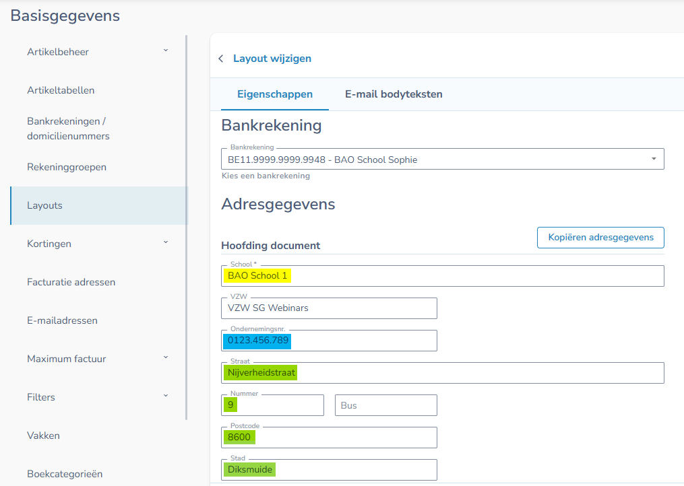
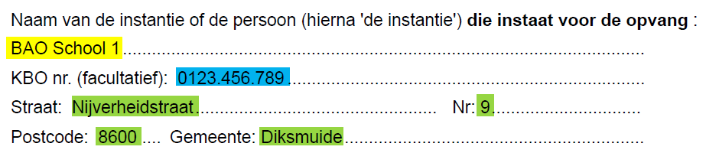
2a. Algemene gegevens op pagina 1
Instantie die instaat voor opvang
Attest
Rekeningen 2.0
Attest | Rekeningen 2.0
 | Deze gegevens haalt Informat uit Basisgegevens > Layouts:

Slide 12
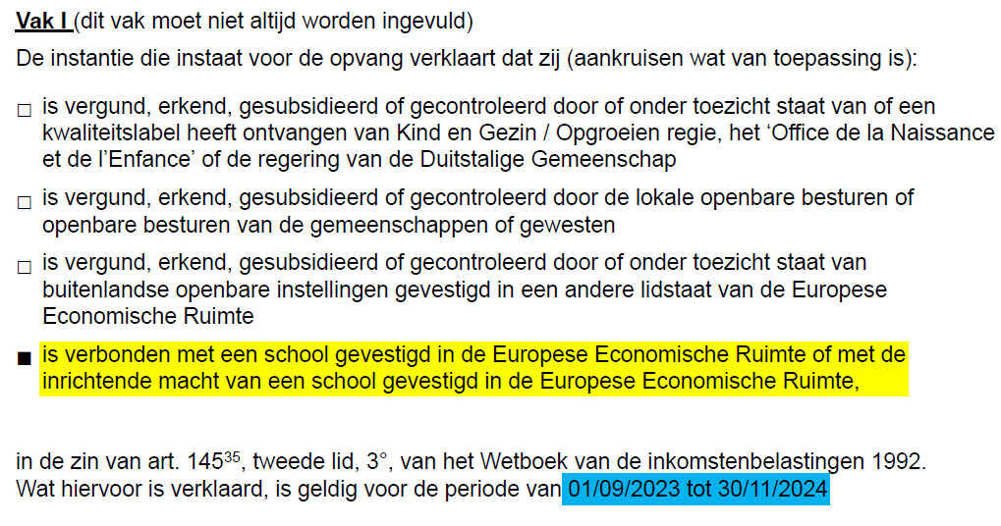
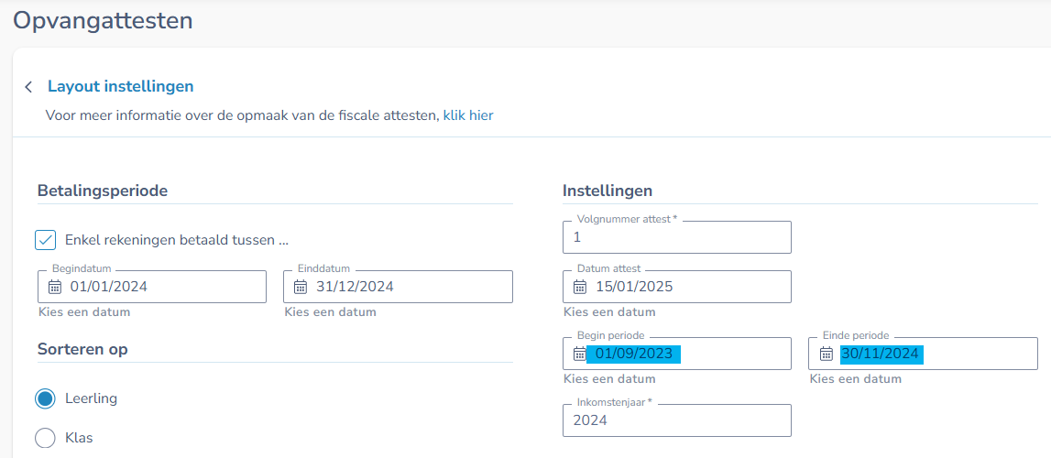
2b. VAK I
Verklaring over de opvanginstantie
Attest
Rekeningen 2.0
Attest | Rekeningen 2.0
 | Standaard is optie 4 aangevinkt. Deze data kun je niet aanpassen vanuit de applicatie. De periode bepaal je zelf via de instellingen bij het opmaken van het attest:

Slide 13
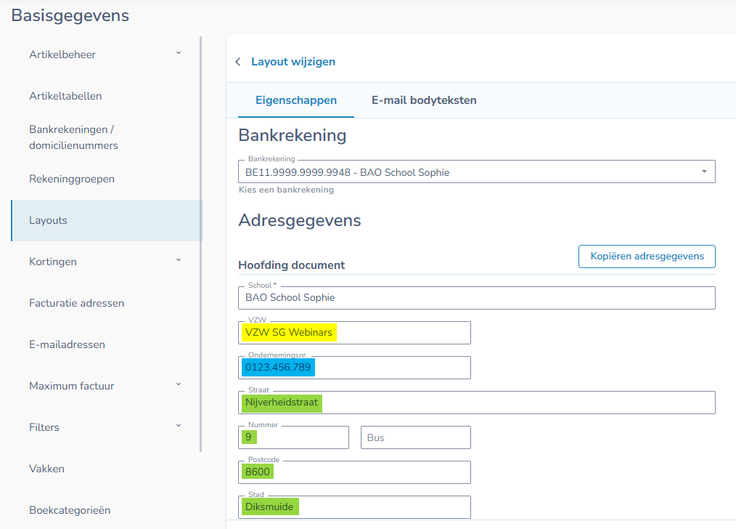
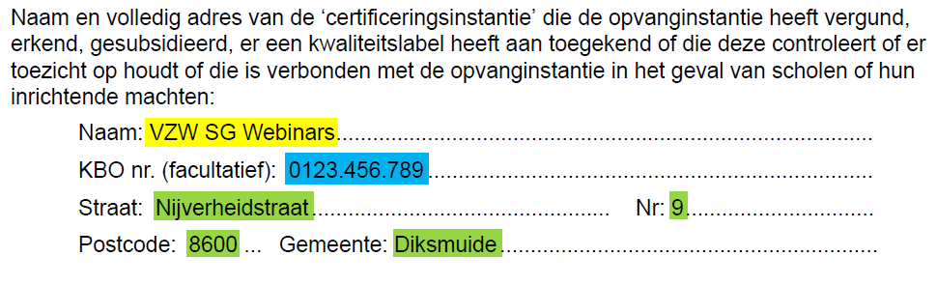
2b. VAK I
Gegevens van de certificeringsinstantie
Attest
Rekeningen 2.0
Attest | Rekeningen 2.0
 | Standaard worden de data opgehaald uit de layout:

Slide 14
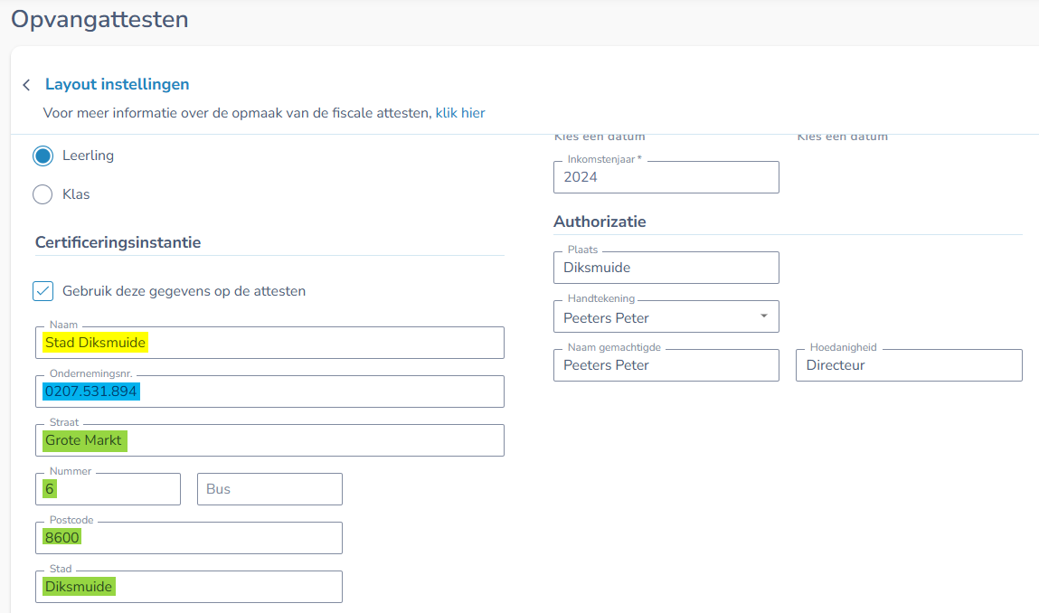
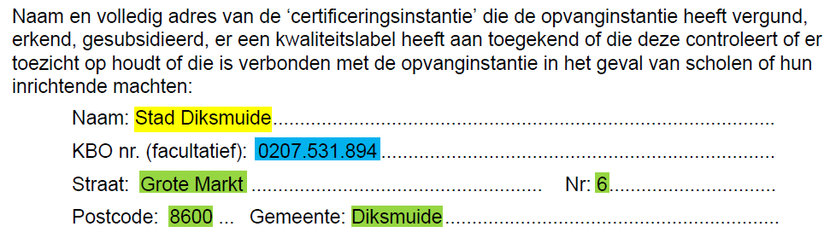
2b. VAK I
Gegevens van de certificeringsinstantie
Attest
Rekeningen 2.0
Attest | Rekeningen 2.0
 | Zijn de gegevens van de certificeringsinstantie niet dezelfde als die van de school, dan geef je die hier in bij het opmaken van het attest:
Let op! De afwijkende gegevens verschijnen enkel op de afdruk van het attest en niet in de Belcotax export.

Slide 15
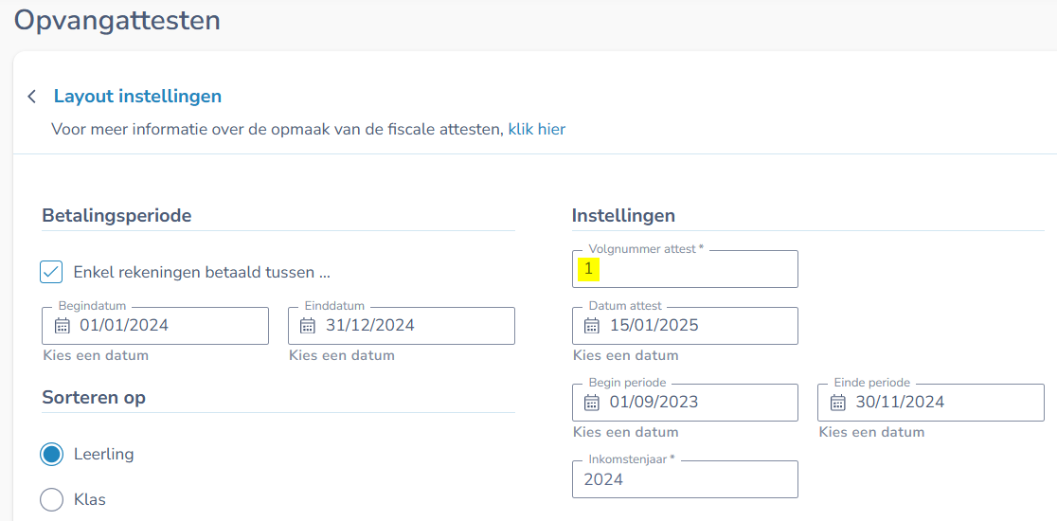

2c. VAK II
Volgnummer van het attest
Attest
Rekeningen 2.0
Attest | Rekeningen 2.0
 | De nummering start bij het nummer dat in onderstaand veld is ingegeven bij het opmaken van de attesten: Moet je een bepaald attest opnieuw afdrukken, dan kun je het nummer van dat attest in dit veld weergeven zodat ook de nieuwe afdruk hetzelfde nummer heeft.

Slide 16
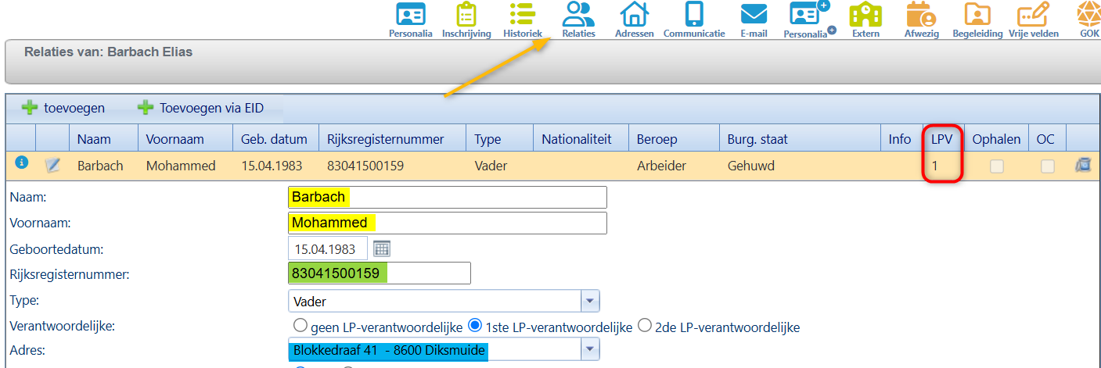
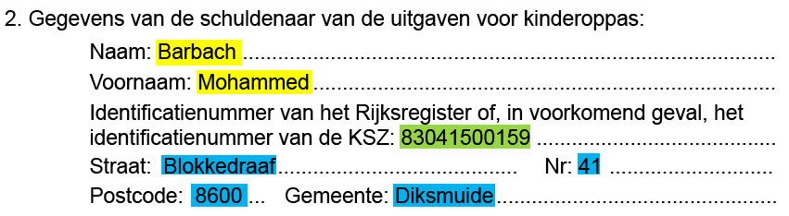
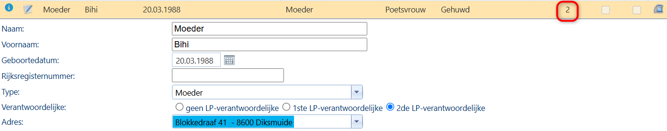
2c. VAK II
Gegevens van de schuldenaar
Attest
Rekeningen 2.0
Attest | Rekeningen 2.0
 | Rekeningen 2.0 toont naam & INSZ van de hoogste LPV in rang die in iBasis/iLeerlingen/iInternen aan het betrokken facturatieadres is gekoppeld. Dat zie je daar onder ‘Relaties’:
Voor inkomstenjaar 2024 worden nog attesten zonder INSZ voor de schuldenaar aanvaard!

Slide 17
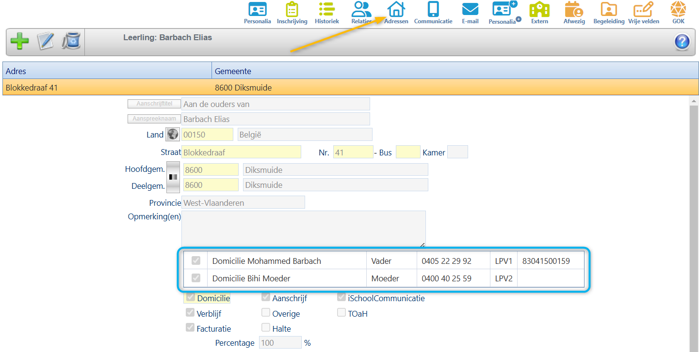
2c. VAK II
Gegevens van de schuldenaar
Attest
Rekeningen 2.0
Attest | Rekeningen 2.0
 | En dat zie je eveneens onder ‘Adressen’:
Zonder koppeling LPV-facturatieadres kun je géén conform attest opmaken!
-> Check dus of alle adressen gekoppeld zijn!

Slide 18
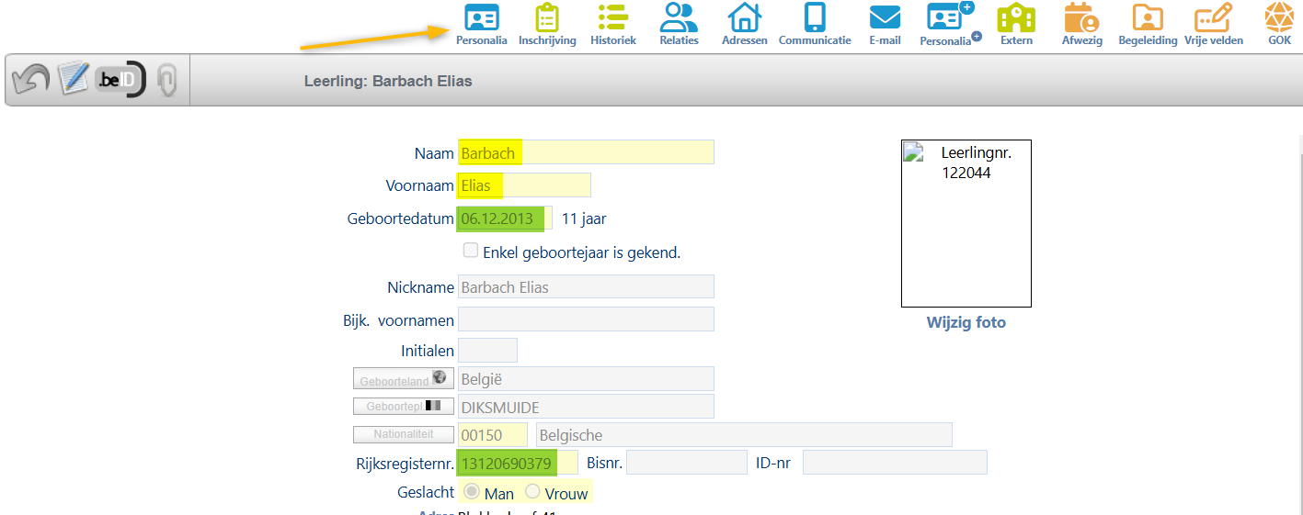
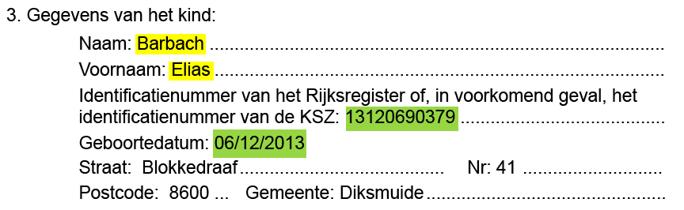
2c. VAK II
Gegevens van het kind
Attest
Rekeningen 2.0
Attest | Rekeningen 2.0
 | De meeste gegevens van het kind haalt Rekeningen 2.0 uit het tabblad ‘Personalia’ in iBasis/iLeerlingen/iInternen: Als adres wordt het adres weergegeven waarop er voor de betrokken partij is aangerekend.
Attest | Rekeningen 2.0
 | De meeste gegevens van het kind haalt Rekeningen 2.0 uit het tabblad ‘Personalia’ in iBasis/iLeerlingen/iInternen: Als adres wordt het adres weergegeven waarop er voor de betrokken partij is aangerekend.

Slide 19
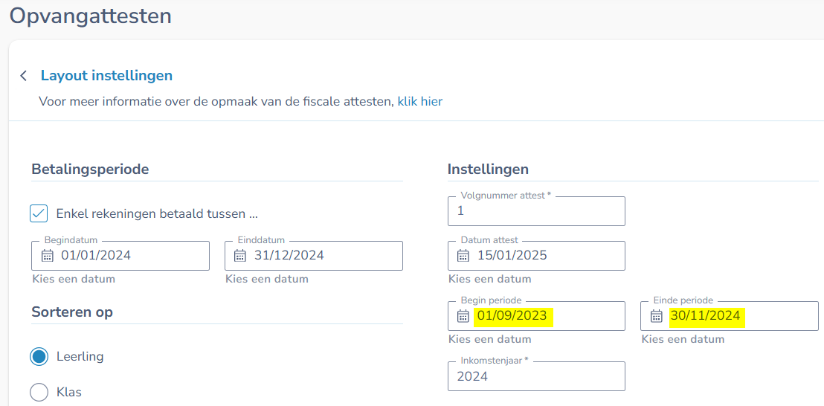
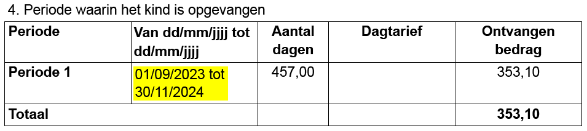
2c. VAK II
Periode waarin het kind is opgevangen
Attest
Rekeningen 2.0
Attest | Rekeningen 2.0
 | Rekeningen 2.0 vermeldt de periode die je bij het opmaken van het attest hebt opgegeven:

Slide 20
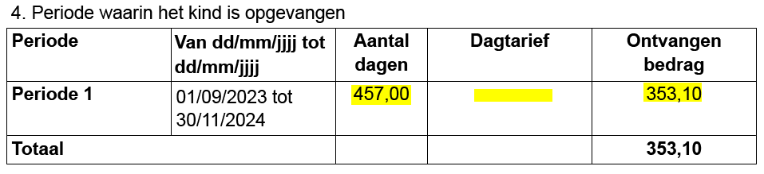
2c. VAK II
Periode waarin het kind is opgevangen
Attest
Rekeningen 2.0
Attest | Rekeningen 2.0
 | Voor Informat is de eenheidsprijs die je bij het aanrekenen hanteert het dagtarief. De FOD wil een apart attest voor opvangkosten waarbij het dagtarief lager is dan het maximale dagtarief. Voor alles wat je hebt aangerekend aan een eenheidsprijs LAGER dan het maximale dagtarief zal Rekeningen 2.0 een attest opmaken met volgende kenmerken: Eén enkele periode, dus géén opsplitsing per artikel. Aantal dagen = het aantal effectieve dagen dat de door jou opgegeven periode telt Geen dagtarief. Eén totaalbedrag. De ouder mag het volledige bedrag inbrengen.

Slide 21
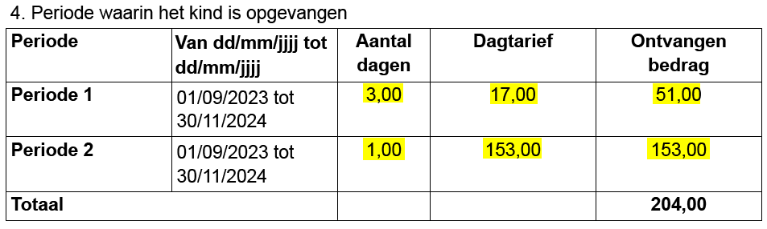
2c. VAK II
Periode waarin het kind is opgevangen
Attest
Rekeningen 2.0
Attest | Rekeningen 2.0
 | Voor alles wat u heeft aangerekend aan een eenheidsprijs HOGER dan het maximale dagtarief zal Rekeningen 2.0 een attest opmaken met volgende kenmerken: Eén periode per artikel. Aantal dagen = aantal dat is aangerekend. Dagtarief = eenheidsprijs die bij het aanrekenen werd gehanteerd. De ouder mag in dit geval niét het totale bedrag, maar wel het maximale dagtarief per dag inbrengen. In dit voorbeeld is dit voor inkomstenjaar 2024 4 x €16,40. Heeft u leerlingen voor wie u zowel boven als onder het maximale dagtarief heeft aangerekend, dan zal Rekeningen 2.0 automatisch twee attesten genereren.
Attest | Rekeningen 2.0
 | Voor alles wat je hebt aangerekend aan een eenheidsprijs HOGER dan het maximale dagtarief zal Rekeningen 2.0 een attest opmaken met volgende kenmerken: Eén periode per artikel. Aantal dagen = aantal dat is aangerekend. Dagtarief = eenheidsprijs die bij het aanrekenen werd gehanteerd. De ouder mag in dit geval niét het totale bedrag, maar wel het maximale dagtarief per dag inbrengen. In dit voorbeeld is dit voor inkomstenjaar 2024 4 x €16,40. Heb je leerlingen voor wie je zowel boven als onder het maximale dagtarief hebt aangerekend, dan zal Rekeningen 2.0 automatisch twee attesten genereren.

Slide 22
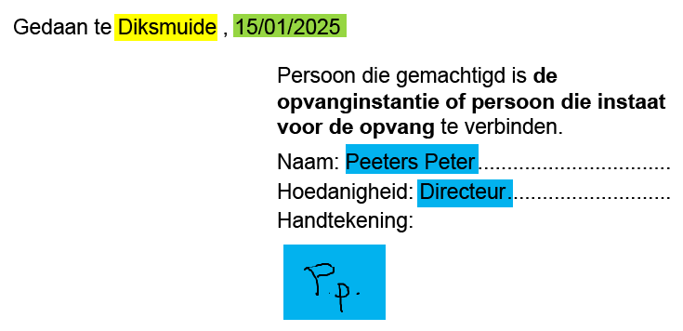
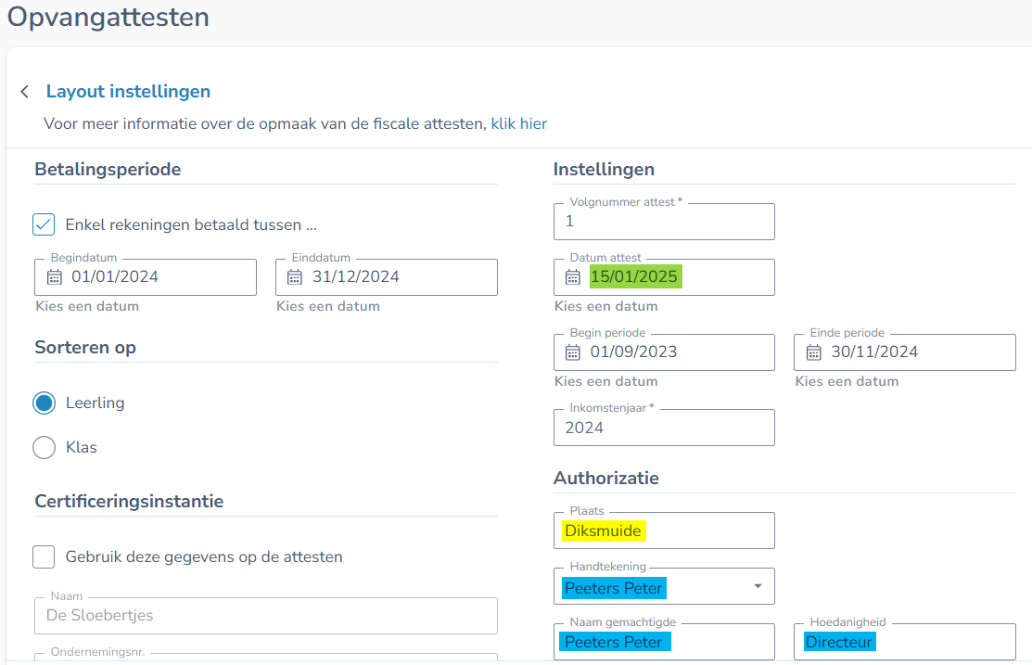
2d. Ondertekening
Plaats, datum & ondertekenaar
Attest
Rekeningen 2.0
Attest | Rekeningen 2.0
 | Deze gegevens geef je zelf in bij het aanmaken van het attest. Een digitale handtekening kun je enkel voor leerlingenrekeningen voorzien indien je die in iBasis/iLeerlingen ook hebt opgeladen.

Slide 23
3. Opmaken kinderopvangattest

Slide 24
3a. Opmaken kinderopvangattest - algemeen
Als opvanginstantie heb je twee wettelijke verplichtingen:
    Attest uitreiken aan diegene die de opvangkosten betaalt.
    De info op het attest digitaal doorsturen naar de FOD Financiën (via Belcotax-on-web) zodat die in de belastingaangifte van de schuldenaar terechtkomt.
    (*tenzij je bijvoorbeeld niet over de nodige geïnformatiseerde middelen beschikt)
    Dit doe je in februari en vóór 1 maart.

Slide 25
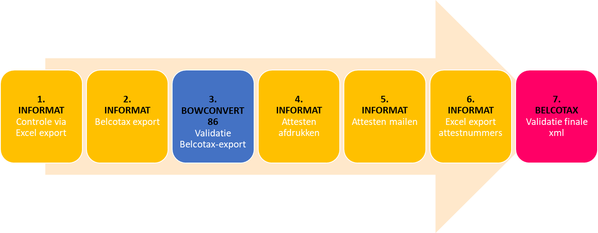
3a. Opmaken kinderopvangattest - algemeen
Het volledige proces

Slide 26
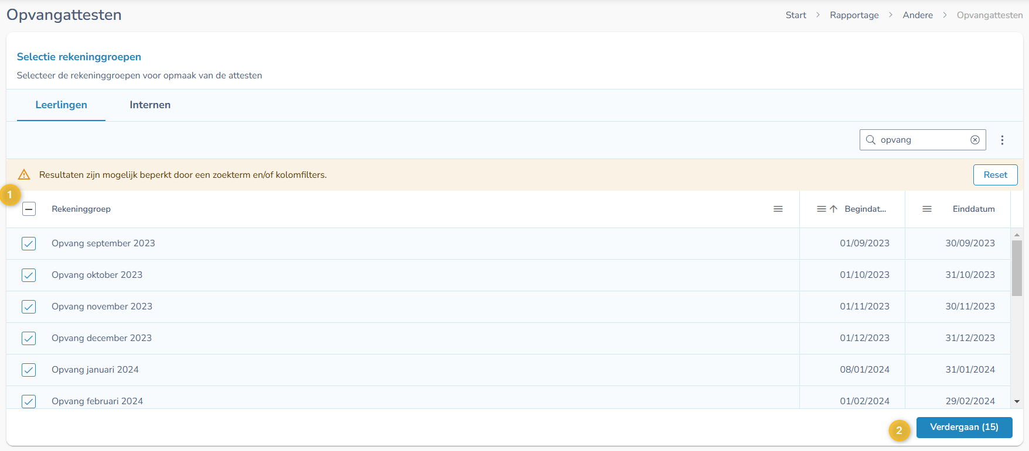
3b. Opmaken kinderopvangattest - detail
Ga naar Rapportage > Andere > Kinderopvangattest.
Je krijgt een overzicht van alle rekeninggroepen van huidig & vorig schooljaar.
Selecteer de rekeninggroepen waarvoor je het attest wenst op te maken en klik op ‘Verdergaan’:

Slide 27
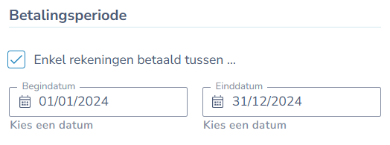
3b. Opmaken kinderopvangattest - detail
In het volgende venster moet je een aantal parameters opgeven die van belang zijn voor het kinderopvangattest. Let hierbij zeker op de gegevens onder ‘Betalingsperiode’:
Activeer het vinkje! Op het attest mag je immers enkel betaalde bedragen vermelden.
Begin- en einddatum moeten het voorbije inkomstenjaar omvatten.

Slide 28
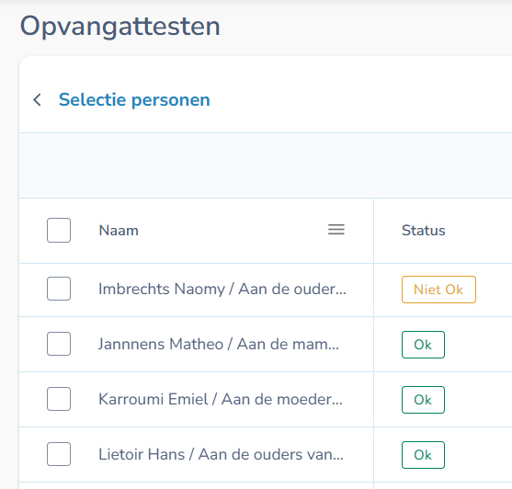
3b. Opmaken kinderopvangattest - detail
Wanneer je de nodige instellingen hebt opgegeven en bewaard, kom je in een overzicht terecht van alle adressen waarvoor in de gekozen rekeninggroepen opvangartikels werden aangerekend.
De kolom ‘Status’ geeft aan of de gegevens van de schuldenaar volledig zijn.
Krijg je hier een ‘Niet OK’, check dan het tabblad ‘Adressen’ of ‘Relaties’ in iBasis/iLeerlingen/iInternen.
Er zijn 2 mogelijke oorzaken:
Er is geen INSZ opgegeven voor de schuldenaar (hoogste LPV in rang die aan het adres is gekoppeld).
Er is geen schuldenaar (LPV) aan het adres gekoppeld.
Corrigeer zodat je volledig conforme attesten kunt opmaken!

Slide 29
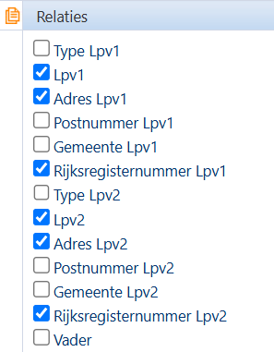
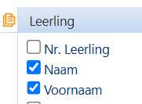
3b. Opmaken kinderopvangattest - detail
Vanuit de leerlingen-/internenadministratie kun je snel checken waar er eventueel nog een koppeling met een LPV en/of INSZ voor de schuldenaar ontbreekt.
Je maakt hiervoor de Excel-export aan onder Leerlingen/Internen > Consulteren met onderstaande parameters:

Slide 30
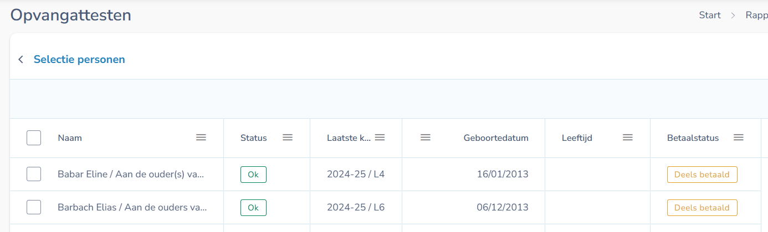
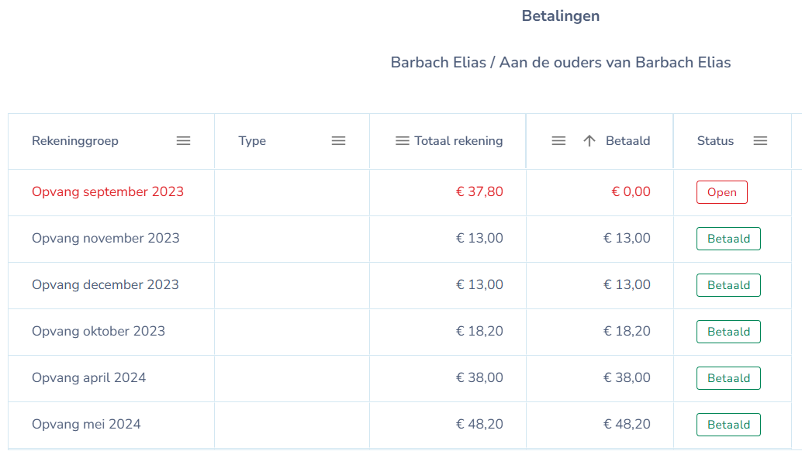
3b. Opmaken kinderopvangattest - detail
De kolom ‘Betaalstatus’ geeft aan of de rekeningen volledig, gedeeltelijk of niet betaald zijn binnen de periode die je eerder onder ‘Betalingsperiode’ opgaf. Klik je op de status, dan krijg je een detail te zien per rekening:

Slide 31

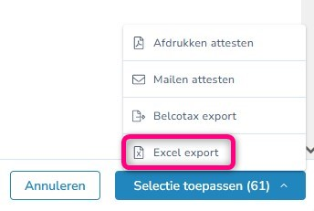
3b. Opmaken kinderopvangattest - detail
Je kunt nu starten met de effectieve opmaak van de attesten.
Stap 1- Controle:
Vink alle leerlingen aan, klik op ‘Selectie Toepassen’ en kies voor ‘Excel export’:
Maak voor alle documentatie voor de kinderopvangattesten een apart mapje op je toestel aan en bewaar de export daarin.

Slide 32

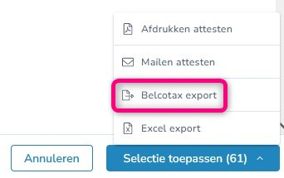
3b. Opmaken kinderopvangattest - detail
Stap 2- Belcotax export:
Klik opnieuw op ‘Selectie Toepassen’ en kies voor ‘Belcotax export’:
Het xml-bestand komt net zoals alle andere exports standaard in je downloads-map terecht. Bewaar dat ook in je mapje voor de kinderopvangattesten.

Slide 33

3b. Opmaken kinderopvangattest - detail
Stap 3- validatie Belcotax export:
Deze stap voer je uit in de BOWConvert86-tool van de FOD.
Zowel de applicatie als de handleiding om die te gebruiken kun je via deze link downloaden.
Wanneer je de Belcotax export uit Informat hebt gevalideerd, bewaar je de finale versie uit BOWConvert86 in je mapje.

Slide 34
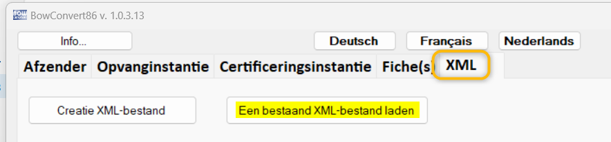
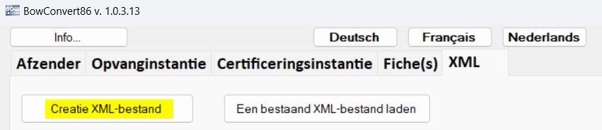
3b. Opmaken kinderopvangattest - detail
Je gaat in BOWConvert86 best als volgt te werk:
  Laad je Belcotax export uit Informat op in het tabblad XML:
  Doorloop alle tabbladen, startend met Afzender en valideer de data telkens met de daartoe voorziene knop ‘Valideren’. Ontbreekt er info of is er iets fout, dan wordt bij het valideren aangegeven wat je nog moet aanvullen en/of corrigeren.
  Maak een nieuw xml-bestand aan in het tabblad XML:
  Via ‘Openen van de bestemmingsmap’ kun je naar de map waar de nieuwe xml is bewaard.
  Kopieer die en bewaar die in je mapje voor de kinderopvangattesten.

Slide 35
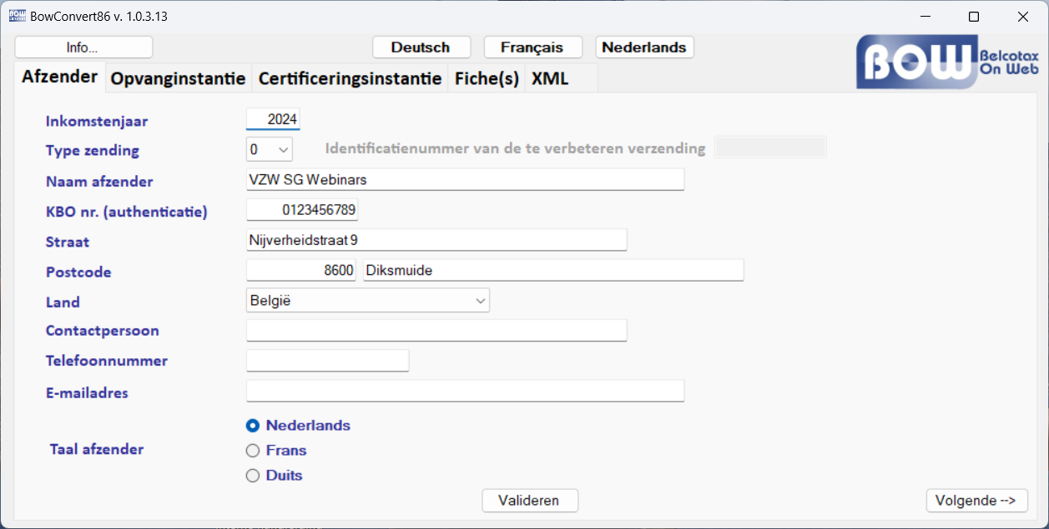
3b. Opmaken kinderopvangattest - detail
Informat kan geen ondersteuning bieden voor fouten die in BOWConvert86 optreden.
We geven echter graag volgende richtlijnen mee:
    Vergeet geen contactpersoon, telefoonnummer & e-mailadres op te geven:

Slide 36
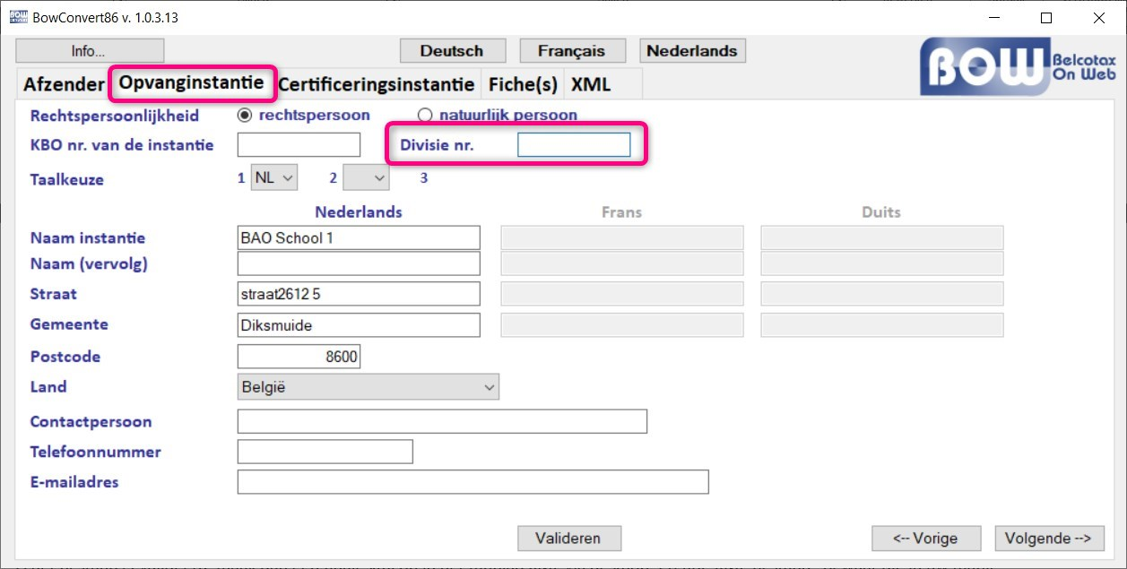
3b. Opmaken kinderopvangattest - detail
Informat kan geen ondersteuning bieden voor fouten die in BOWConvert86 optreden.
We geven echter graag volgende richtlijnen mee:
    Heb je meerdere Belcotax exports onder éénzelfde KBO-nummer opgemaakt, geef dan per bestand dat je gaat valideren een andere waarde op in het veldje divisienummer.

Slide 37
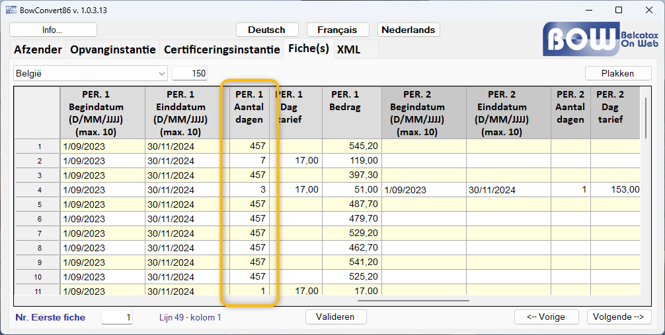
3b. Opmaken kinderopvangattest - detail
Informat kan geen ondersteuning bieden voor fouten die in BOWConvert86 optreden.
We geven echter graag volgende richtlijnen mee:
    BOWConvert86 geeft fouten op negatieve aantallen en kommagetallen.
    Dergelijke situaties zijn enkel nog mogelijk indien er aangerekend is aan een eenheidsprijs die hoger is dan het max. dagtarief (€16,40).
    Corrigeren kan door rechtstreeks het aantal dagen in de BOWConvert86 aan te passen in het tabblad ‘Fiches’:

Slide 38
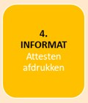
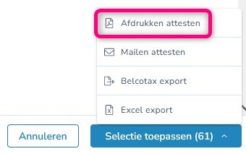
3b. Opmaken kinderopvangattest - detail
Stap 4 – de attesten afdrukken:
Dit gebeurt vanuit Informat.
Alle leerlingen zijn nog steeds aangevinkt. Klik op ‘Selectie Toepassen’ en kies voor ‘Afdrukken attesten’:
Bewaar de PDF met de afdrukken in je mapje.

Slide 39

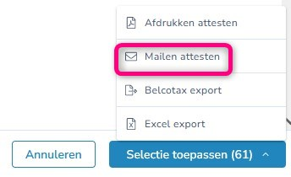
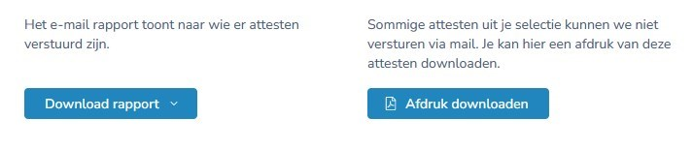
3b. Opmaken kinderopvangattest - detail
Stap 5 – de attesten mailen:
Klik opnieuw op ‘Selectie toepassen’ en kies voor ‘Mailen attesten’:
Bewaar beide exports die je na afloop van het mailen krijgt in je mapje:

Slide 40

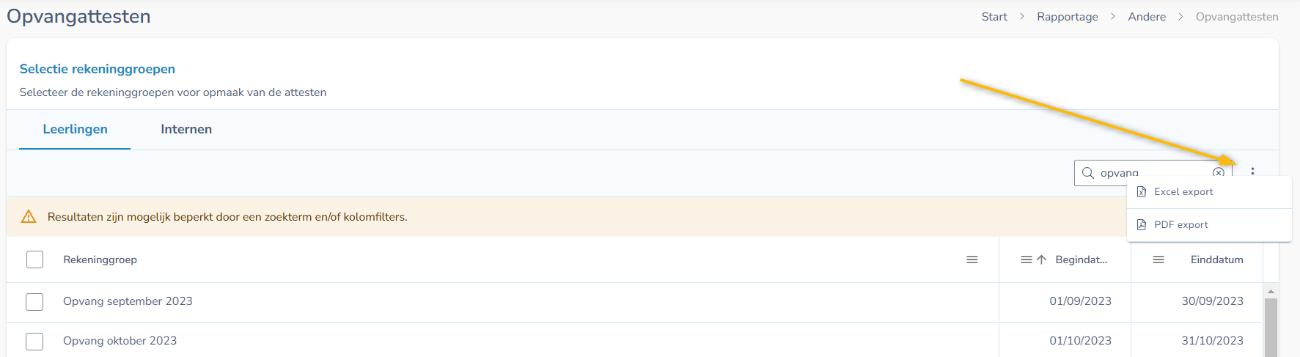
3b. Opmaken kinderopvangattest - detail
Stap 6 – export attestnummers:
Keer terug naar het scherm waarin je de rekeninggroepen hebt geselecteerd en maak de export op via de 3 puntjes:
Bewaar die in je mapje, zodat je de nummers hebt voor wanneer je attesten eventueel opnieuw moet afdrukken.

Slide 41

3b. Opmaken kinderopvangattest - detail
Stap 7 – finale validatie in Belcotax-on-web:
De gevalideerde xml uit stap 3 moet je ten slotte ook nog in Belcotax-on-web opladen.
Je comprimeert het bestand hiervoor eerst in een zip-bestand.
In Belcotax-on-web volgt een finale validatie.
De FOD voert eerst een controle uit op de opbouw van het bestand.
Is die OK, dan zal je een e-mail ontvangen met de melding dat de aangifte is aanvaard.
Daarna worden alle validatieregels overlopen. Passeer je ook die controles, dan krijg je een e-mail met de melding dat je aangifte werd gevalideerd, alsook een rapport. De data zijn dan ook zichtbaar in de aangifte van de schuldenaar.

Slide 42
3b. Opmaken kinderopvangattest - detail
SAMENGEVAT:
De opmaak van het kinderopvangattest bestaat binnen Informat uit 4 (of 5) stappen:
1.
Excel Export
2.
Belcotax Export
3.
Afdrukken
4.
Mailen (optioneel)
5.
Export attestnummers

Slide 43
3b. Opmaken kinderopvangattest - detail
AANDACHTSPUNTEN:
  Voer stap 1 tem 6 van het hele proces meteen na elkaar uit.
  Op die manier ben je zeker dat je alles volgens dezelfde parameters hebt opgemaakt.
  Correcties doe je liever vóór de gegevens zijn opgeladen in Belcotax-on-Web.
  Zodra een bestand door de FOD is gevalideerd, is de data zichtbaar in de online aangifte van de ouder. Moet je in die fase nog correcties uitvoeren, dan kun je niet zomaar het bestand wissen en een nieuw bestand opladen.

Slide 44
4. Handige tips

Slide 45
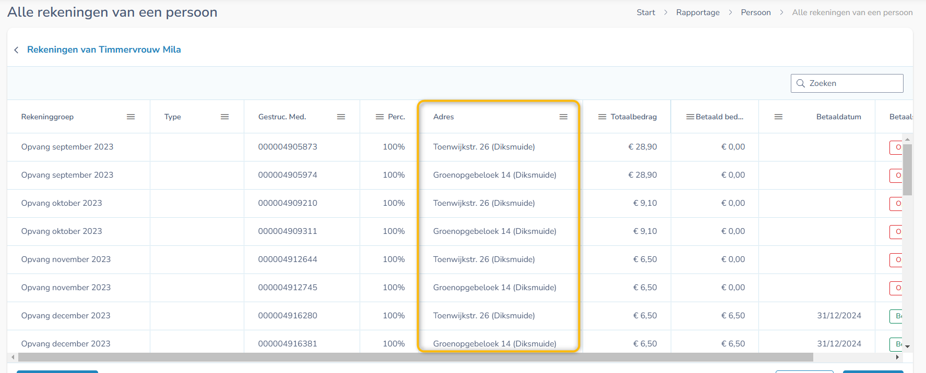
4. Handige tips
Situatie 1: Alles lijkt correct gekoppeld in iBasis, maar alsnog komt de verkeerde schuldenaar op het attest te staan.
Ga via Rapportage > Persoon > Alle rekeningen van een persoon na op welk adres de rekeningen zijn opgemaakt. Mogelijks werd er een adres gewist in de leerlingenadministratie waardoor er geen link meer met de LPV kan worden gelegd:

Slide 46
4. Handige tips
Situatie 2: Het attest kan in Rekeningen 2.0 niet worden opgemaakt op de juiste schuldenaar.
Gebruik de gegevens van het attest uit de rekeningenmodule en maak het attest aan in iBasis. Daar wordt immers abstractie gemaakt van de partij waarop je hebt aangerekend.
Maak via het sjabloon op onze support site volledig manueel een attest op.
In beide gevallen heb je geen (correcte) Belcotax-export zoals in Rekeningen 2.0 en zal de ouder geen (correcte) gegevens vooraf ingevuld zien in zijn/haar aangifte.

Slide 47
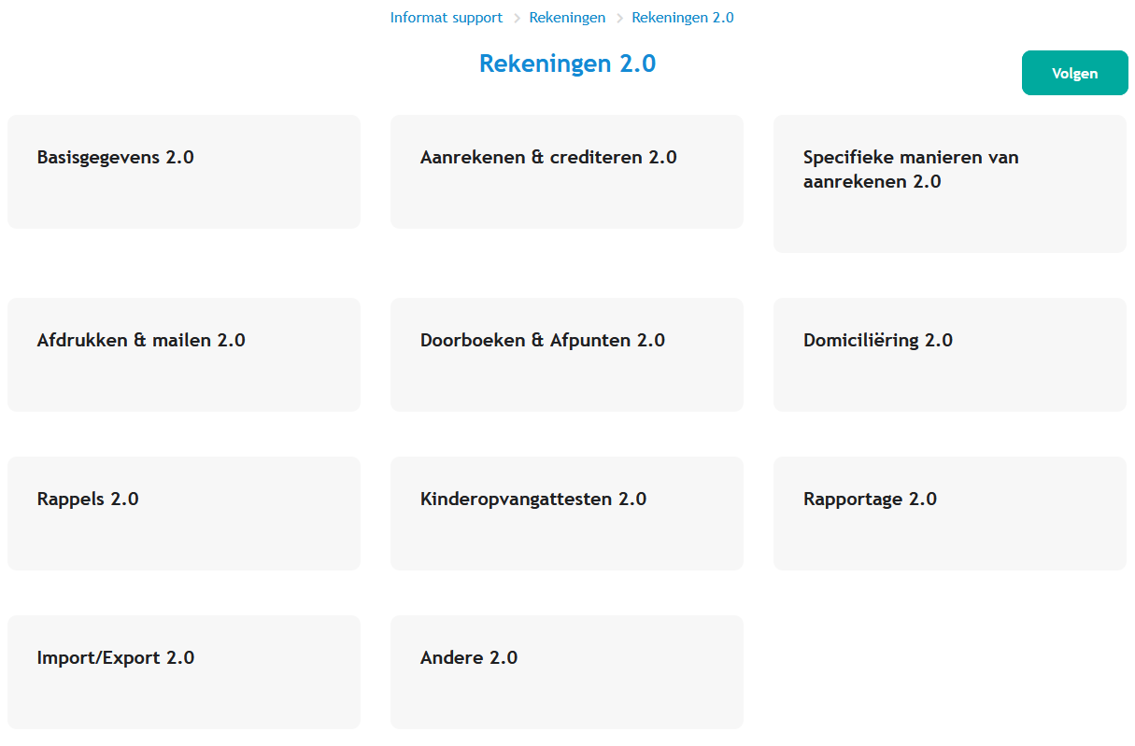
Support site

Slide 48

Opleidingsaanbod

Slide 49
Bedankt voor jouw deelname!

